Slide 1

NEXUS
Consulta em Perícia Digital
Caso TechCorp | CorpSync_Service

Slide 2
O que vamos apresentar
Quem é a Nexus e qual trabalho recebemos
Como o serviço foi realizado, do início ao relatório
O que encontramos, diagnosticamos e resolvemos — com os prints
A função de cada integrante — cada um explica a sua parte
Por que esse caso demonstra o padrão da empresa

Slide 3
Quem somos
A Nexus é uma consultoria em perícia digital e computação forense
Slogan: Conectando evidências. Revelando respostas.
Transformamos vestígios digitais em respostas técnicas para o cliente
A equipe separa quem coleta, quem analisa e quem confere o relatório
Este caso é entrega técnica e também o pitch da empresa

Slide 4
O trabalho que recebemos
A TechCorp contratou a Nexus para investigar atividade suspeita
Objeto: o componente CorpSync_Service no ambiente corporativo
O cliente entregou o ambiente, os artefatos e o acesso à equipe
A demanda: o que os vestígios comprovam, o que é hipótese e o que não se afirma
Aceitamos o caso, montamos a equipe e só então começamos a análise

Slide 5
Como o serviço foi realizado
1. Receber o caso, definir papéis e as diretrizes técnicas
2. Preservar o ambiente e inventariar artefatos com hash SHA-256
3. Analisar dados móveis, código-fonte, logs e tráfego de rede
4. Correlacionar as fontes e montar a linha do tempo
5. Registrar a cadeia de custódia e entregar o relatório com limitações

Slide 6
Ambiente e ferramentas
Ambiente: Windows 10 em Oracle VirtualBox / FLARE-VM
Diretório de trabalho: C:\LabForensic\Caso_TechCorp
Preservação e integridade: Manifest_SHA256.csv e cadeia de custódia
Análise: logs/CSV do laboratório e PowerShell
Rede e código: Wireshark e Visual Studio Code

Slide 7
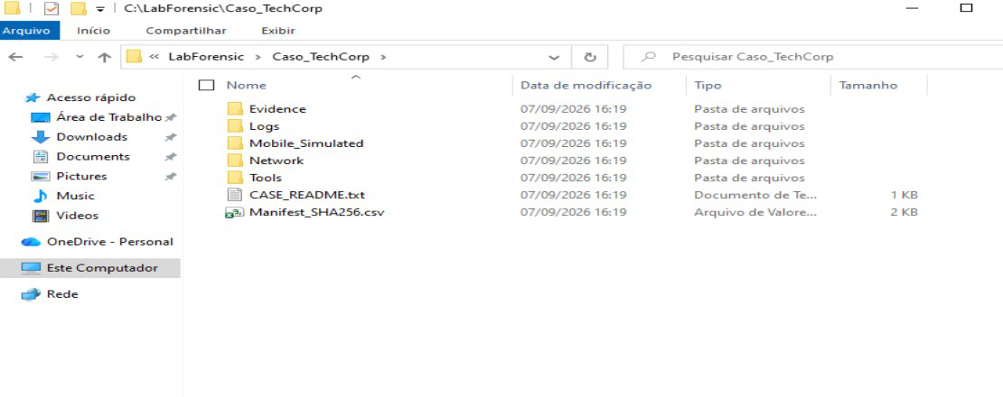
Evidência — inventário do caso
Estrutura de C:\LabForensic\Caso_TechCorp. Fundamenta que o exame partiu de um diretório preservado, não de arquivos soltos.

Slide 8
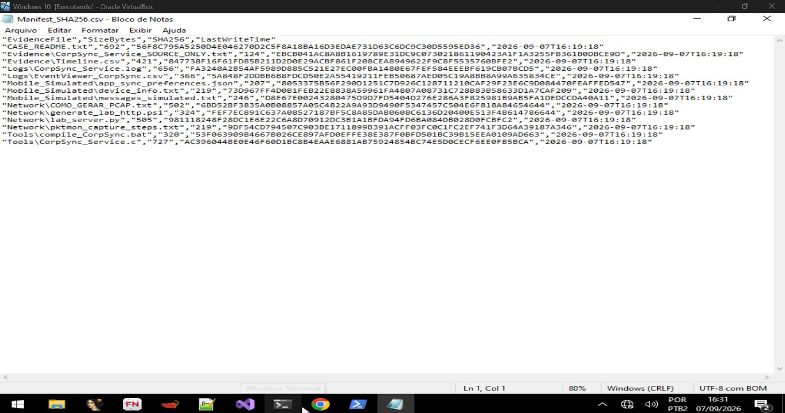
Evidência — integridade SHA-256
Manifest_SHA256.csv com tamanho, hash e horário. Fundamenta a cadeia de custódia: se o hash mudar, o arquivo não é mais o mesmo.

Slide 9
O que encontramos
08:41:12 — CorpSync_Service iniciado
08:42:03 — usuário analyst identificado
08:43:27 — tentativa registrada de acesso a Financeiro.xlsx
08:44:18 — endpoint 192.168.56.20:8080 configurado
08:44:22 — requisição de teste; User-Agent CorpSync-Lab/4.2.1
Wireshark: HTTP local em 127.0.0.1:8080, GET /api/v1/sync e resposta 200 OK; indicadores coincidem com fonte e logs

Slide 10
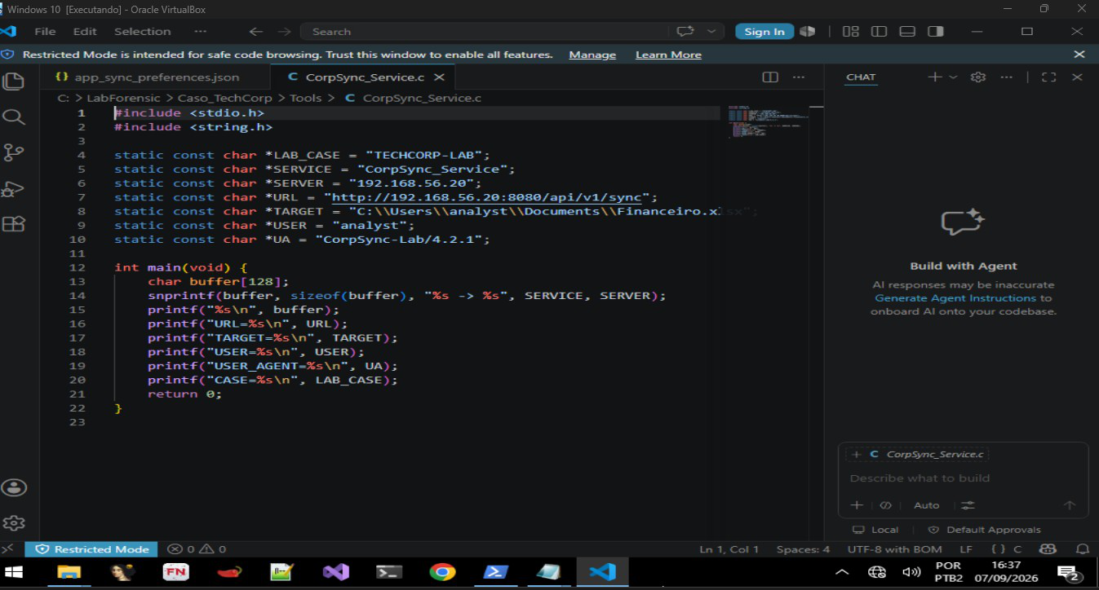
Evidência — código CorpSync_Service.c
Análise estática do fonte. Fundamenta que o programa só imprime indicadores: sem socket, persistência ou exfiltração.

Slide 11
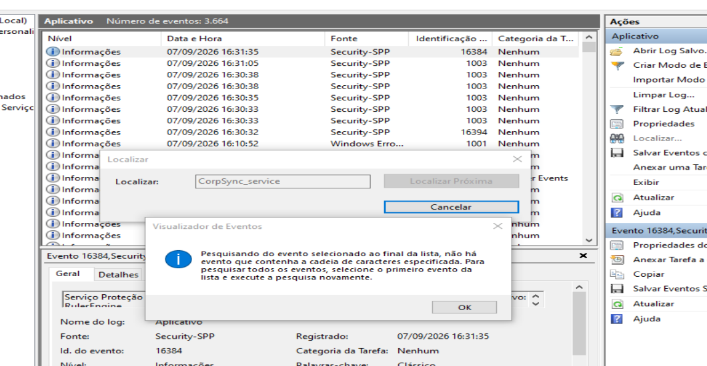
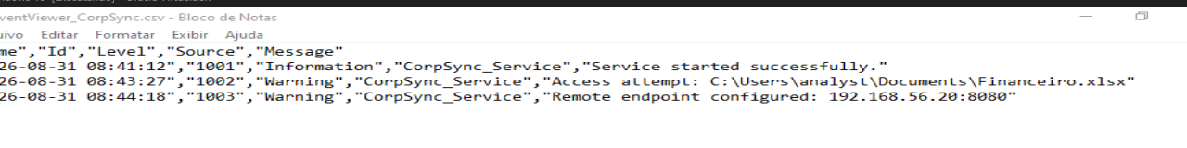
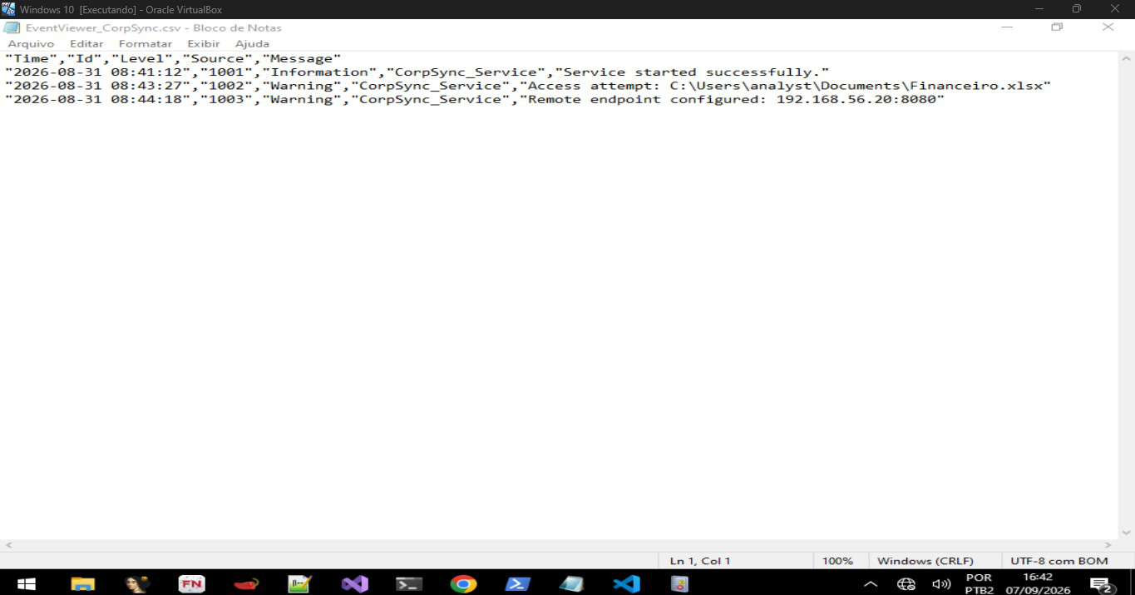
Evidência — Event Viewer e registro equivalente
1. Busca direta no Visualizador de Eventos
2. Registro equivalente fornecido pelo laboratório
Busca direta no Event Viewer: sem correspondência para CorpSync_Service. O CSV oficial do laboratório registra os eventos 1001, 1002 e 1003, usados na análise.

Slide 12
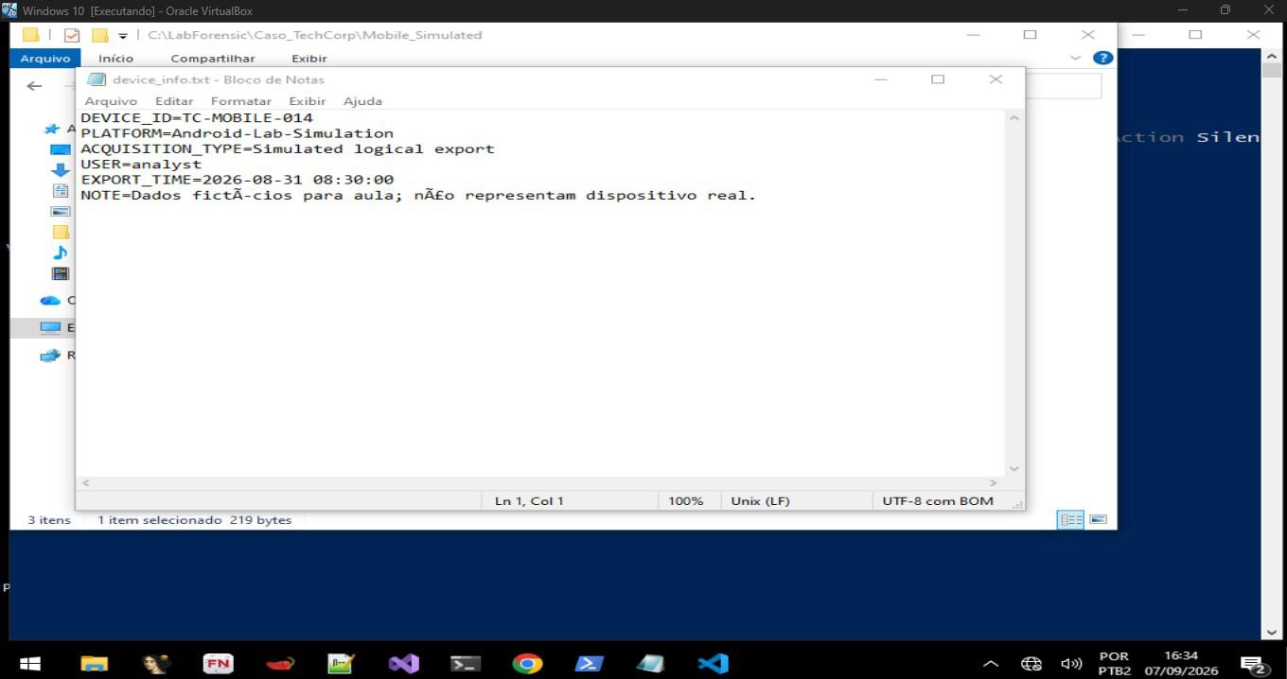
Evidência — dispositivo móvel (simulado)
Metadados da exportação lógica. Fundamenta correlação de indicadores — e que NÃO houve aquisição física de celular.

Slide 13
O que diagnosticamos
Fato — alta confiança
Serviço iniciado e usuário analyst
Tentativa registrada de acesso ao xlsx
Comunicação HTTP só em 127.0.0.1:8080
User-Agent coincide entre fonte e PCAP
Código não implementa socket nem persistência
Integridade inicial foi registrada
Hipótese ou sem prova
Não há C2 externo comprovado
Não há prova de contato com 192.168.56.20
Não há prova de leitura, cópia ou exfiltração do xlsx
Artefatos móveis são simulação lógica
O caso permanece didático / controlado
Incidente real fica indeterminado

Slide 14
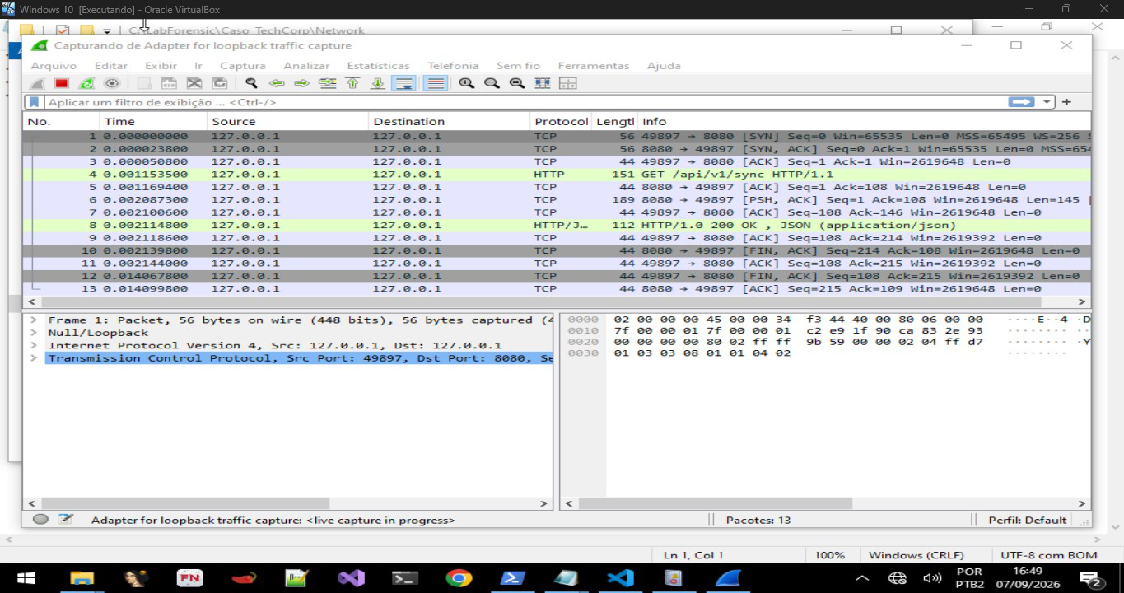
Evidência — tráfego HTTP no Wireshark
Fluxo HTTP local na porta 8080. Fundamenta comunicação em 127.0.0.1, não com 192.168.56.20. Não é C2 externo.

Slide 15
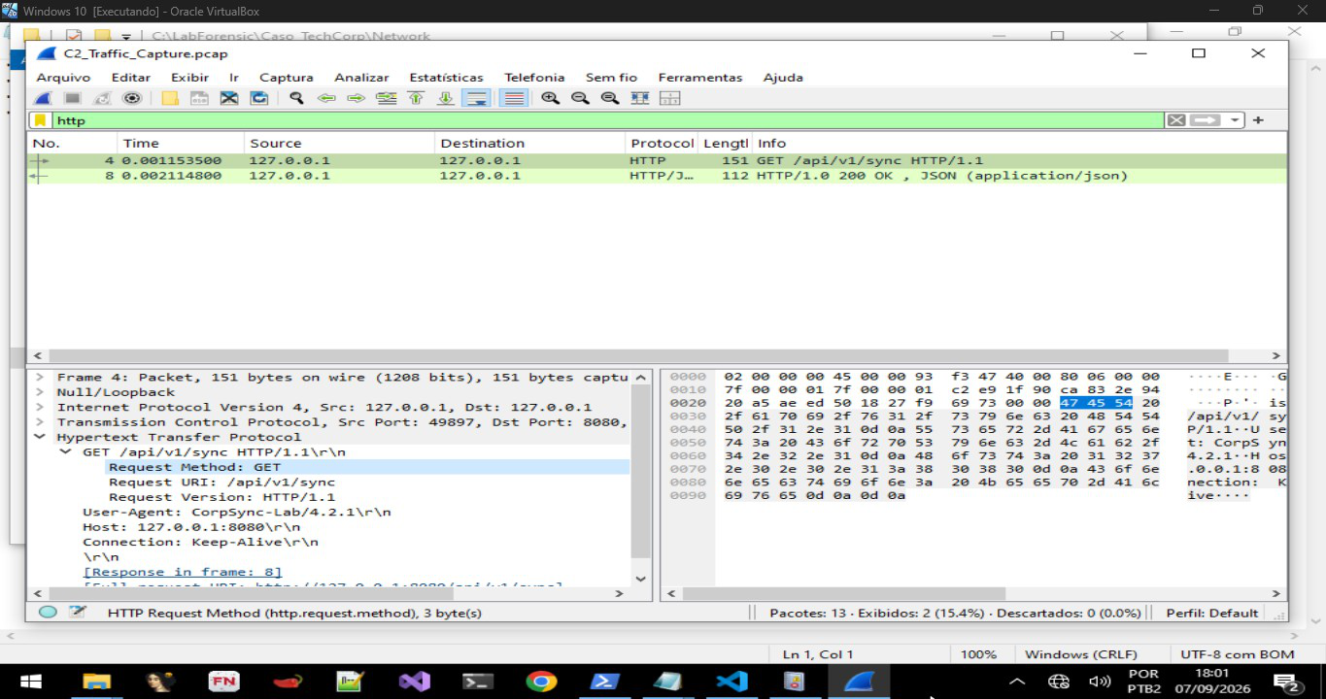
Evidência — GET, Host e User-Agent
GET /api/v1/sync e User-Agent CorpSync-Lab/4.2.1. Fundamenta a correlação entre o código-fonte e a captura de rede.

Slide 16
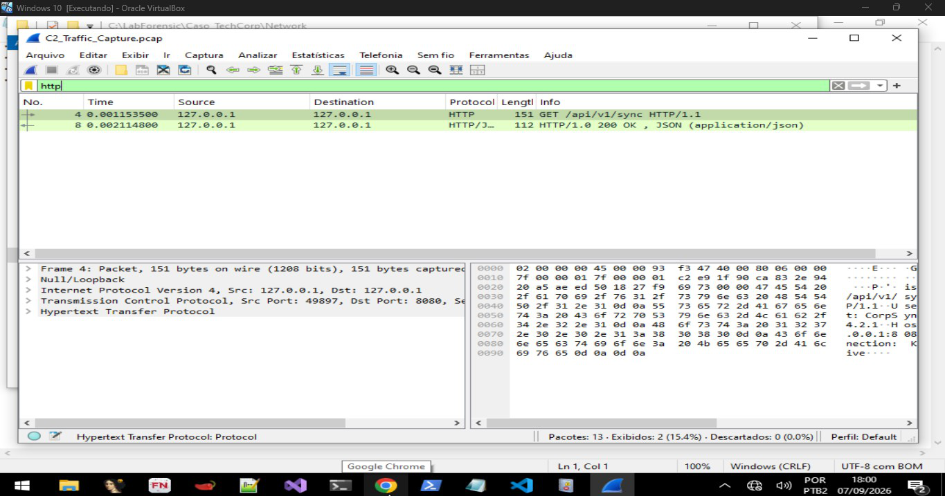
Evidência — filtro HTTP aplicado
Filtro http no Wireshark. Fundamenta o método: a leitura da captura foi filtrada e documentada.

Slide 17
O que resolvemos e o que entregamos
Delimitamos o caso: exercício controlado com indicadores correlacionáveis
Evitamos conclusão falsa de malware funcional ou C2 externo
Entregamos inventário, hashes, linha do tempo e matriz de achados
Registramos a cadeia de custódia de cada manuseio
Devolvemos ao cliente o comprovado, a hipótese e o que não se afirma
Recomendação: não tratar 127.0.0.1 como ataque externo

Slide 18
Linha do tempo do caso
08:30:00 — exportação lógica simulada do dispositivo móvel
08:41:12–08:42:03 — serviço iniciado e usuário analyst identificado
08:43:27 — tentativa de acesso a Financeiro.xlsx
08:44:18 — configuração do endpoint 192.168.56.20:8080
08:44:22 — requisição de teste / captura HTTP local
08:46:33 — sincronização finalizada

Slide 19
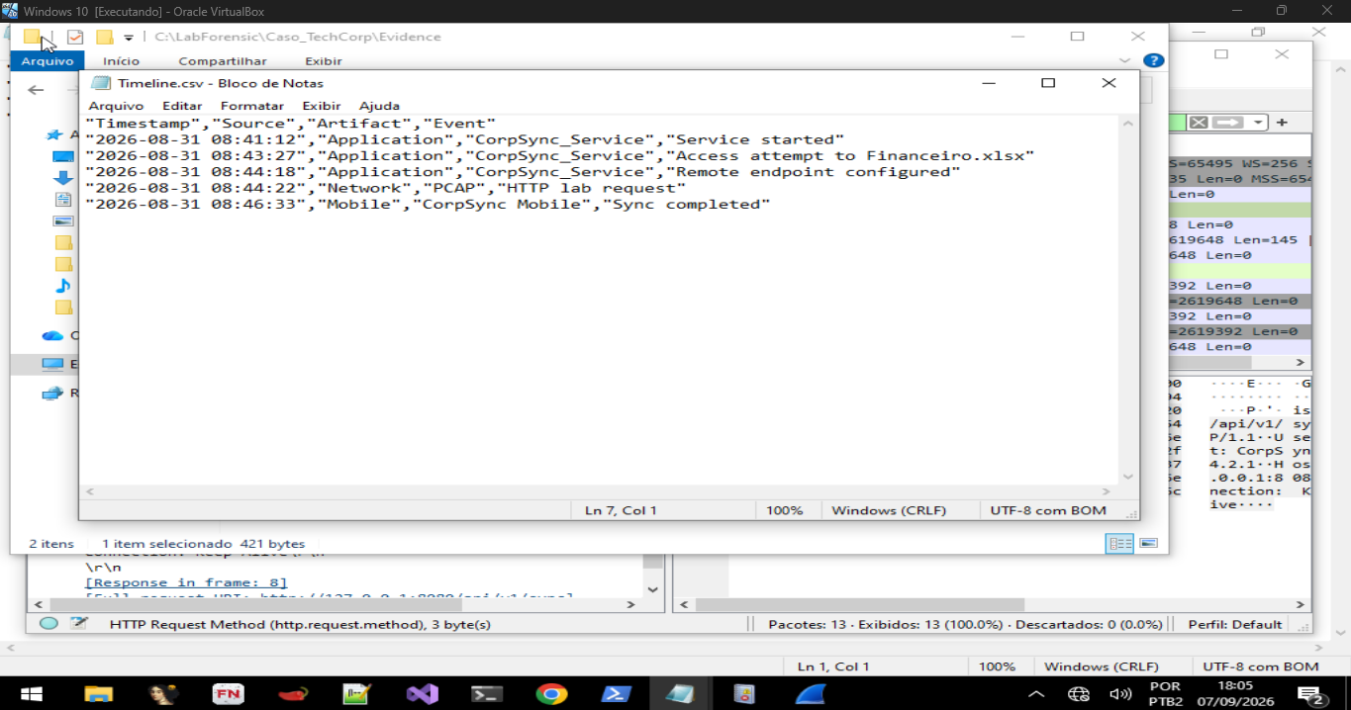
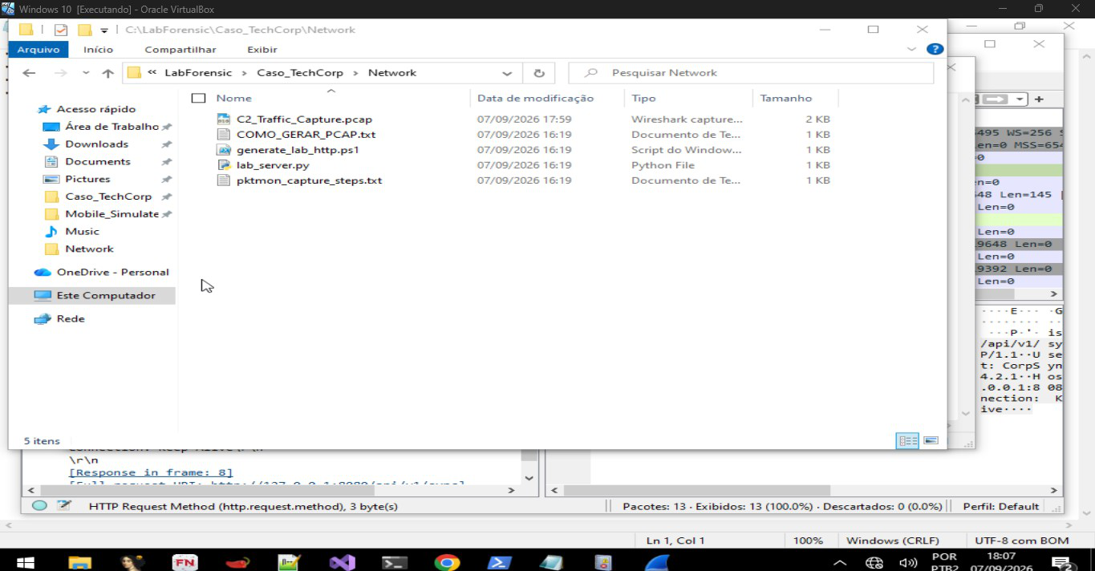
Evidência — linha do tempo
Timeline.csv consolidada. Mostra a sequência principal do serviço entre 08:41:12 e 08:46:33; os demais marcos são corroborados pelos artefatos móvel e de log.

Slide 20
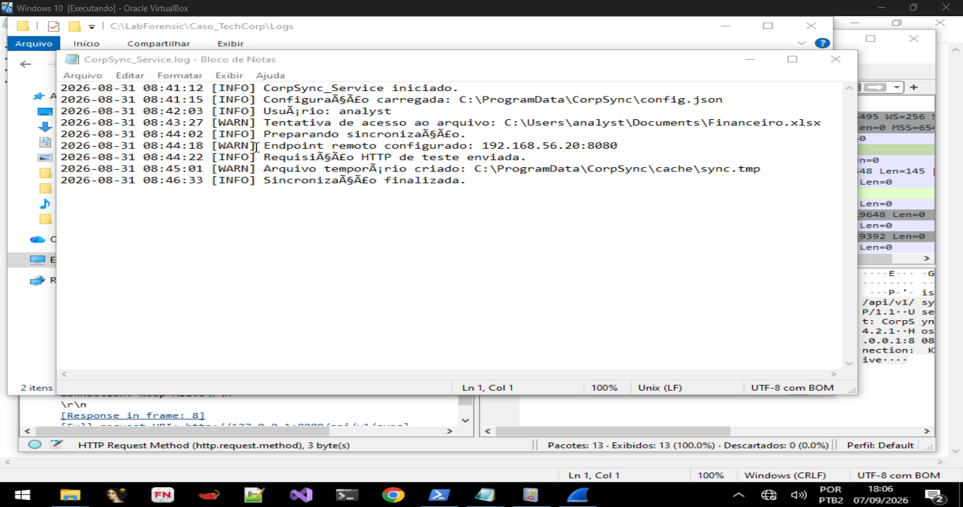
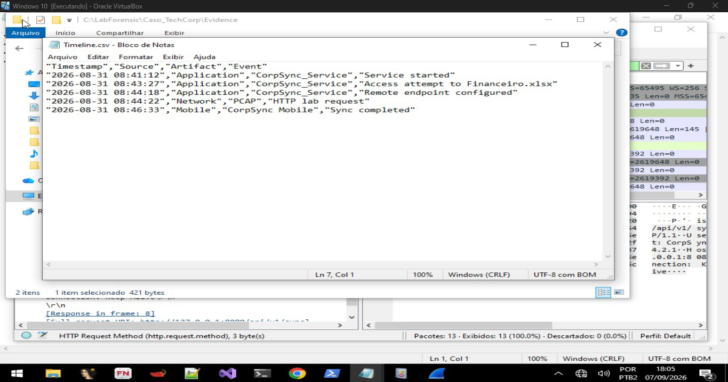
Evidência — log completo do serviço
Log completo do CorpSync_Service. Complementa a timeline com eventos intermediários e confirma a sequência temporal sem extrapolar os fatos.

Slide 21
Funções da equipe
Cada integrante assume uma função da consultoria e explica para a turma
Gabriel — gestão e liderança do projeto
Thiago — aquisição e preservação das evidências
Wesley e Samer — análise forense (execução e revisão cruzada)
Matheus — sistemas e ferramentas da investigação
Bianca — documentação e relatório | Isabela — revisão e qualidade

Slide 22
Gestão e liderança
Gabriel Lucas Alves da Silva
O que esta função faz
Organiza a equipe, distribui tarefas e controla o cronograma
Garante que coleta, análise e relatório caminhem juntos
Representa a Nexus perante o cliente e o professor
O que Gabriel resolveu neste caso
Montou o time, o GitHub, o Trello e o ritmo das entregas
Alinhou o relatório como pitch da empresa, não só como atividade de aula
Para explicar à turma: sem gestão, a perícia vira esforço solto

Slide 23
Aquisição e preservação
Thiago Costa Renovato
O que esta função faz
Identifica, coleta e preserva as evidências sem alterá-las
Registra hash, data, responsável e a cadeia de custódia
O que Thiago resolveu neste caso
Preparou o laboratório FLARE-VM e o diretório Caso_TechCorp
Executou o procedimento de geração dos artefatos e conferiu o inventário inicial e o Manifest_SHA256.csv
Documentou cada manuseio: o que foi tocado, por quem e para quê
Para explicar à turma: sem preservação, a análise não é perícia

Slide 24
Análise forense — execução
Wesley Thiago Matias Xavier
O que esta função faz
Examina arquivos, logs, metadados e artefatos do sistema
Reconstrói o que aconteceu a partir dos vestígios
O que Wesley resolveu neste caso
Leu o código CorpSync_Service.c e os logs do serviço
Ligou o início do serviço, o usuário analyst e o Financeiro.xlsx
Mostrou que o fonte só imprime indicadores — não abre socket
Para explicar à turma: analisar é correlacionar, não chutar

Slide 25
Análise forense — revisão cruzada
Samer Osama Mohammad Taleeb
O que esta função faz
Faz a segunda leitura técnica dos mesmos vestígios
Discute o que é fato, hipótese e limitação antes de fechar
O que Samer resolveu neste caso
Conferiu a correlação entre fonte, logs, móvel e PCAP
Separou o IP configurado (192.168.56.20) do tráfego real (127.0.0.1)
Impediu que um indicador isolado vire prova de C2
Para explicar à turma: quatro olhos reduzem erro pericial

Slide 26
Sistemas e ferramentas
Matheus Nascimento Cardoso
O que esta função faz
Pesquisa, prepara e opera as ferramentas da investigação
Documenta comandos, filtros e configurações usadas
O que Matheus resolveu neste caso
Apoiou VirtualBox/FLARE-VM, PowerShell, Wireshark e Visual Studio Code
Garantiu que cada ferramenta respondesse a uma pergunta do caso
Registrou filtros e a leitura da captura C2_Traffic_Capture.pcap
Para explicar à turma: ferramenta errada gera conclusão errada

Slide 27
Documentação e relatório
Bianca Xavier de Oliveira
O que esta função faz
Registra o que a equipe fez em cada etapa
Consolida tabelas, figuras, hashes e o relatório final
O que Bianca resolveu neste caso
Organizou inventário, matriz de achados e linha do tempo
Transformou a análise em um relatório que o cliente consegue ler
Deixou o documento no padrão da Nexus e da disciplina
Para explicar à turma: evidência sem registro não se entrega

Slide 28
Revisão e qualidade
Isabela Rosa Dos Santos Gontijo
O que esta função faz
Revisa as entregas antes de fecharem a sprint
Confere se evidência, texto e conclusão batem
O que Isabela resolveu neste caso
Checou consistência entre hashes, figuras e afirmações
Apontou o que estava incompleto ou forte demais para a prova
Barrou conclusão de incidente real sem evidência suficiente
Para explicar à turma: qualidade é a última trava contra erro

Slide 29
Por que contratar a Nexus
Recebemos o ambiente, preservamos e registramos a cadeia de custódia
Correlacionamos fonte, logs, artefatos móveis e tráfego de rede
Devolvemos uma conclusão honesta: comprovado, hipótese e limite
Papéis definidos, ferramentas certas e relatório rastreável
Não vendemos achismo. Entregamos perícia documentada
Conectando evidências. Revelando respostas.

Slide 30
Obrigado!
Conectando evidências. Revelando respostas.
Nexus | UNICEPLAC | 2026

